Slide 1

Игра – зачет «Генетика»
Работу выполнила: Маланицева А. В., преподаватель биологии, ГБПОУ «Краевой политехнический колледж»

Slide 2
Парные гены гомологичных хромосом называют:
А. аллельными
Б. сцепленными
В. рецессивными
Г. доминантными
Ответ: А

Slide 3
Какой закон проявится в наследовании признаков при скрещивании организмов с генотипами: Аа х Аа?
А. единообразия
Б. расщепления
В. сцепленного наследования
Г. независимого наследования
Ответ: Б

Slide 4
Как называют особей, образующих один тип гамет и не дающих расщепления признаков в потомстве?
А. мутантными
Б. гетерозисными
В. гетерозиготными
Г. гомозиготными
Ответ: Г

Slide 5
Как обозначаются генотипы особей при дигибридном скрещивании?
А. BbBb × AaAa
Б. AaBb × AaBb
В. AaAA × BbBb
Г. AAaa × BBbb
Ответ: Б

Slide 6
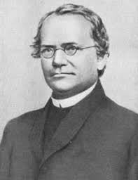
Какой ученый изображен?
А. Т. Морган
Б. Н.И. Вавилов
В.Г. Мендель
Г. Д. Уотсон
Ответ: В

Slide 7
Все листья одного растения имеют одинаковый генотип, но могут различаться по
А. числу хромосом
Б. фенотипу
В. генофонду
Г. генетическому коду
Ответ: Б

Slide 8
При дигибридном скрещивании и независимом наследовании признаков у родителей с генотипами ААBb и aabb в потомстве наблюдается расщепление в соотношении
А. 9:3:3:1
Б. 1:1:1:1
В. 3:1
Г. 1:1
Ответ: Г

Slide 9
Метод изучения наследственности человека, в основе которого лежит изучение числа хромосом, особенностей их строения, называют
А. генеалогическим
Б. близнецовым
В. гибридологическим
Г. цитогенетическим
Ответ: Г

Slide 10
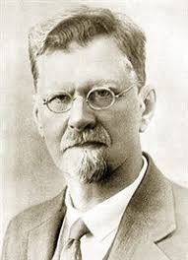
Какой ученый изображен?
А. С.С. Четвериков
Б. Н.И. Вавилов
В. Т. Морган
Г. Г. Мендель
Ответ: А

Slide 11
Сколько видов гамет образуется у дигетерозиготных растений гороха при дигибридном скрещивании (гены не образуют группу сцепления)?
А. один
Б. два
В. три
Г. четыре
Ответ: Г

Slide 12
При скрещивании двух морских свинок с черной шерстью (доминантный признак) получено потомство, среди которого особи с белой шерстью со­ставили 25%. Каковы генотипы родителей?
А. АА х аа
Б. Аа х АА
В. Аа х Аа
Г. АА х АА
Ответ: В

Slide 13
У собак чёрная шерсть (А) доминирует над коричневой (а), а коротконогость (В) – над нормальной длиной ног (b). Выберите генотип чёрной коротконогой собаки, гетерозиготной только по признаку длины ног
А. ААBb
Б. Аabb
В. AaBb
Г. AABB
Ответ: А

Slide 14
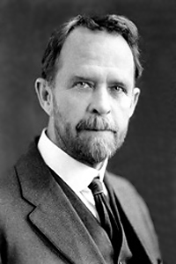
Какой ученый изображен?
А. Н.И. Вавилов
Б. Ф. Крик
В. Т. Морган
Г. Д. Уотсон
Ответ: В

Slide 15
С помощью какого метода была изучена хромосомная болезнь человека – синдром Дауна?
А. генеалогического
Б. близнецового
В. цитогенетического
Г. биохимического
Ответ: В

Slide 16
Какие гены проявляют свое действие в первом гибридном поколении?
А. аллельные
Б. доминантные
В. рецессивные
Г. сцепленные
Ответ: Б

Slide 17
При скрещивании доминантных и рецессивных особей первое гибридное поколение единообразно. Чем это объясняется?
А. все особи имеют одинаковый генотип
Б. все особи имеют одинаковый фенотип
В. все особи имеют сходство с одним из родителей
Г. все особи живут в одинаковых условиях
Ответ: А

Slide 18
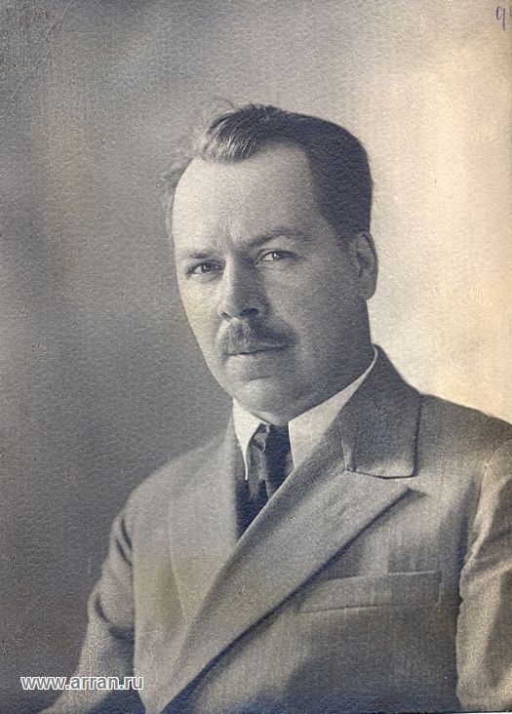
Какой ученый изображен?
А. С.Н. Давиденко
Б. Ф. Крик
В. Н.И. Вавилов
Г. Д. Уотсон
Ответ: В

Slide 19
При скрещивании томатов с красными и желтыми плодами получено потомство, у которого половина плодов была красная, а половина желтая. Каковы генотипы родителей?
А. АА х аа
Б. Аа х АА
В. АА х АА
Г. Аа х аа
Ответ: Г

Slide 20
Как называется метод, сущность которого составляет скрещивание родительских форм, различающихся по ряду признаков, анализ их проявления в ряде поколений?
А. гибридологическим
Б. цитогенетическим
В. близнецовым
Г. биохимическим
Ответ: А

Slide 21
От гибридов первого поколения во втором поколении рождается 1/4 особей с рецессивными признаками, что свидетельствует о проявлении закона
А. сцепленного наследования
Б. расщепления
В. независимого наследования
Г. промежуточного наследования
Ответ: Б

Slide 22
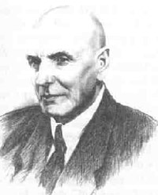
Какой ученый изображен?
А. С.Н.Давиденко
Б. Ф. Крик
В. Д. Уотсон
Г. Т. Морган
Ответ: А

Slide 23
С помощью какого метода выявляется влияние генотипа и среды на развитие ребенка?
А. генеалогического
Б. близнецового
В. цитогенетического
Г. гибридологического
Ответ: Б

Slide 24
Сущность гибридологического метода заключается в
А. скрещивании организмов и анализе потомства
Б. определении генотипа родителей
В. исследовании генеалогического древа
Г. получении модификаций
Ответ: А

Slide 25
Схема ААВВ х ааbb иллюстрирует скрещивание
А. моногибридное
Б. полигибридное
В. дигибридное
Г. определяющее
Ответ: В

Slide 26
Организм, в генотипе которого содержатся разные аллели одного гена, называют
А. рецессивными
Б. доминантными
В. гетерозиготным
Г. гомозиготным
Ответ: В

Slide 27
Как назвал Г. Мендель признаки, не проявляющиеся у гибридов первого поколения?
А. гетерозиготными
Б. гомозиготными
В. рецессивными
Г. доминантными
Ответ: В

Slide 28
Совокупность генов, которую организм получает от ро­дителей, называют
А. генофондом
Б. наследственность
В. фенотипом
Г. генотипом
Ответ: Г

Slide 29
В клетке пара аллельных генов расположена в хромосо­мах
А. негомологичных
Б. отцовских
В. материнских
Г. гомологичных
Ответ: Г

Slide 30
Выберите из приведенных ниже схему ту, которую выражает смысл первого закона Менделя
А. А А х аа >> Аа
Б. Аа х Аа >> 3 А : 1 аа
В. Аа х аа >> ½ Аа: ½ аа
Ответ: А

Slide 31
Выберите из приведенных ниже схем ту, которая характеризует получение гибридов первого поколения. (3 балла)
А. АА х аа >> аа
Б. Аа х Аа >> 3 А : 1 аа
В. Аа х аа >> ½ Аа: ½ аа
Ответ: А

